Slide 1
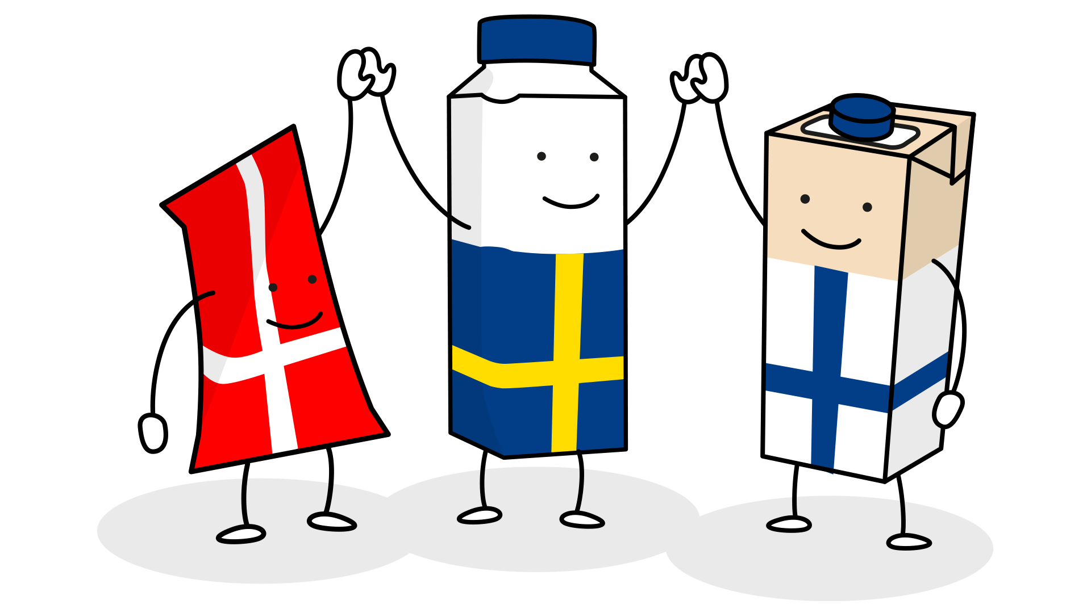
Det er
rigtigt at genanvende!
Hej med jer!
Kartondysten er et holdbarhedsinitiativ fra Tetra Pak for børn og unge
Notes:
Vi skal økonomisere med jordens ressourcer. Diskutér hvordan vi kan gøre det. Reducere energiforbrug, udslip, affald. At genanvende materiale er ét skridt på vejen til at reducere brugen af jordens ressourcer.

Slide 2
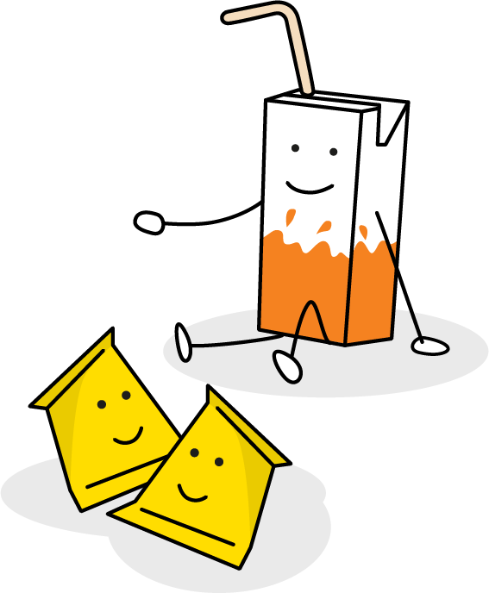
Hvorfor er der emballage?
Hvorfor sidder kapslen fast?
Hvad er en kartonemballage?
Hvilke slags emballager finder der?
Hvad består de af?
Hvorfor ser vi ud som vi gør?
Notes:
Diskuter disse spørgsmål med eleverne. Der er emballager for at gøre det nemmere at håndtere og anvende og beskytte indholdet, til det skal bruges. Der er karton, plast, glas, metal, papir. Kartonemballage er alle emballager til mælk, ymer juice, fløde, hakkede tomater ,bønner, kattemad og andet. Disse emballager består af karton, som på inder- og ydersiden er beklædt med en tynd plastfilm for at være vandtæt. En del kartonemballager har også et tyndt aluminiumslag (fx emballage til juice, bønner & kattemad) for at forhindre syre og lys i at trænge ind og ødelægge produktet. Dette betyder, at man kan transportere og opbevare emballagen i rumtemperatur uden at indholdet bliver ødelagt.
I dag erstattes plastikken i visse af Tetra Paks emballager med sukkerrørsbaseret plast, men der er stadig lang vej inden plantebaseret plast bliver standard. Tetra Pak er specielt opmærksom på, hvordan lokal tilgang af levnedsmidler og lokale arbejdsforhold påvirkes.
Sugerør til kartoner er i dag papirsugerør. Så kan du genanvende kartonemballagen sammen med sugerøret ved at presse sugerøret ned i emballagen, inden du folder den sammen og afleverer den til genbrug. Dette er en løsning for at reducere affald og henkastning af plastsugerør.
Hvorfor sidder kapslen fast? En kapsel, der sidder fast på emballagen, nedsætter risikoen for, at den ender i naturen eller som affald i havet. Fra 1. juli 2024 er der et EU-direktiv, som skal følges. I henhold til EU-direktivet skal låget eller kapslen sidde fast på emballagen i hele emballagens levetid. Det betyder, at hele emballagen, inklusive kapsel, sorteres som mad- og drikkekarton.

Slide 3
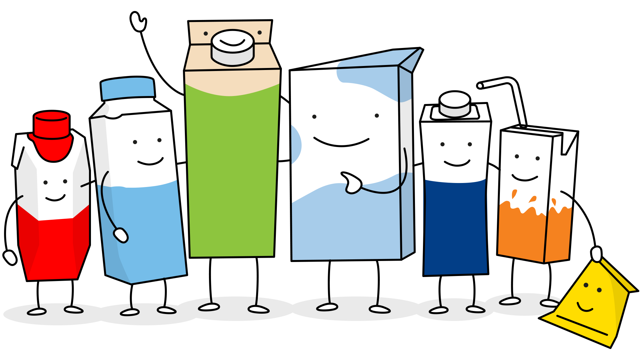
Vi findes i forskellige størrelser og former
– hvorfor tror du?
Notes:
Køber man en stor pakke, kan indholdet måske blive dårligt, inden pakken er tom. Så bliver man nødt til at smide eller hælde indholdet ud. Det fører til et øget madspild, og det er ikke godt hverken for miljøet eller din økonomi. For at få alt det gode ud af fx en yoghurtkarton, er den lavet med en tragt i toppen. Så kan du sætte den på hovedet i køleskabet og også få det sidste med.
I dag smides cirka en tredjedel af alle de fødevarer, der produceres, ud, hvilket bl.a. medfører CO2-udslip. Det vil vi i Kartondysten lave om på!

Slide 4
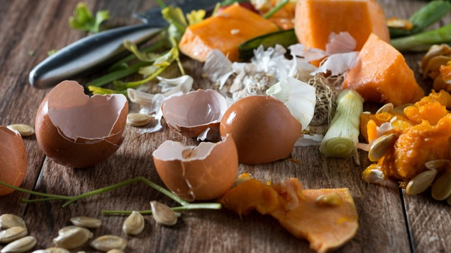
Madspild!
Nej tak!!
Hvad er madspild?
Kan emballagen hjælpe til med at mindske madspild?
Hvordan kan du mindske madspild hjemme og i skolen?
Notes:
Vil du gerne vide mere om madspild?
Der er mange gode tips til hvordan man kan mindske madspild. Vil du vide, hvad vores tips er, så gå ind og læs mere på https://kartondysten.dk/materialer/materialearkiv/
Kan du komme på flere måder til at mindske madspild? Send os gerne en mail med dine ideer og tips på info@kartondysten.dk så vi kan give dine tip videre.
Sender du billeder med? Læs først vores personoplysningspolitik. https://kartondysten.dk/persondatapolitik/

Slide 5

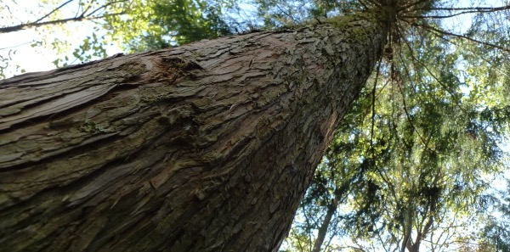

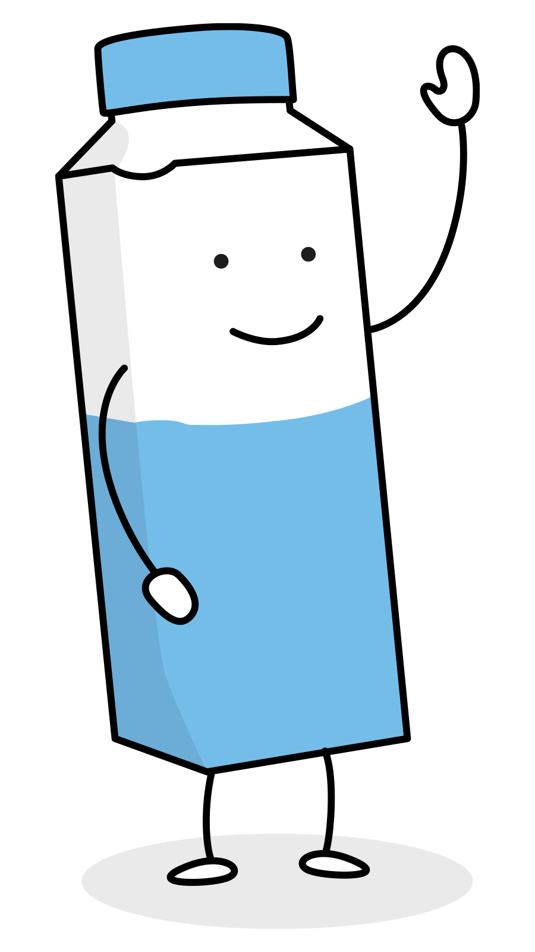

Hvad godt er der ved skoven?
Råmateriale til nye produkter
Lege
Opleve
naturen
Vidste du, at jeg kommer herfra?
Vigtig for miljøet
& dyrene
Notes:
Eleverne kan tænke lidt over, hvorfor skoven er noget godt. Karton er et naturligt produkt fra en ressource, som vokser af sig selv, skoven. Gennem fotosyntesen udnytter træerne solenergi til at vokse. Hvis man hele tiden planter nye træer, når man fælder et, så har skoven det godt og vokser. Skoven er desuden et levende økosystem, som er vigtigt for diverse plante-, dyre- og insektarter. Skoven bidrager positivt til jordens klima og økologi. At bruge skoven som en råvarekilde er smart, da træer jo vokser op igen. Der findes mange andre materialer, som ikke er vedvarende på denne måde. Træ og papir er derfor en vedvarende ressource.

Slide 6
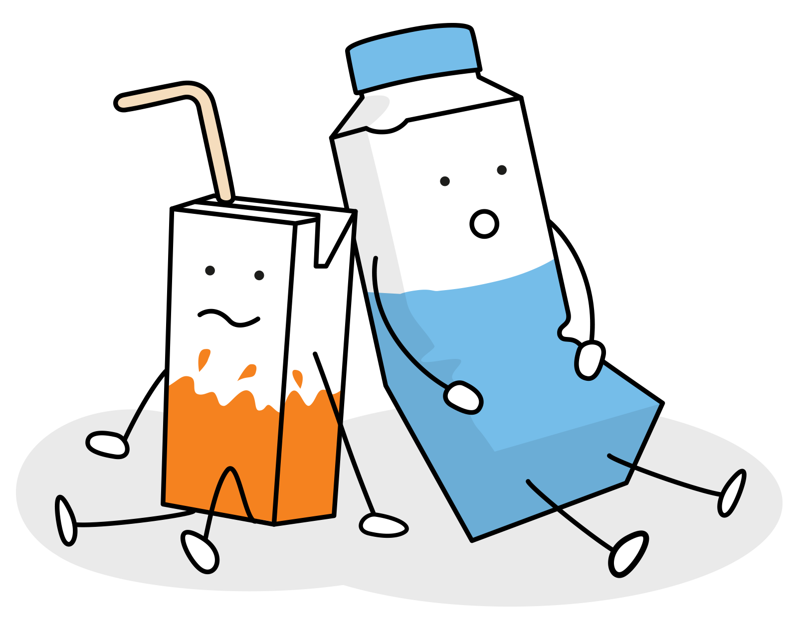
Jeg er helt færdig!
Hvad skal du så gøre?
Notes:
Gennemgå hvad man skal gøre med tomme emballager. Hvordan gør man derhjemme? Når en karton er tømt, kan den lige skylles af i koldt vand og tørres; en tør emballage lugter ikke. Hvis man folder den sammen, så fylder den ikke så meget og er nemmere at transportere, når man siden tager den med til genbrug. Sugerøret til en emballage kan du proppe ned i emballagen, så bliver det genanvendt sammen. Så er risikoen mindre for at sugerøret kommer på afveje...

Slide 7
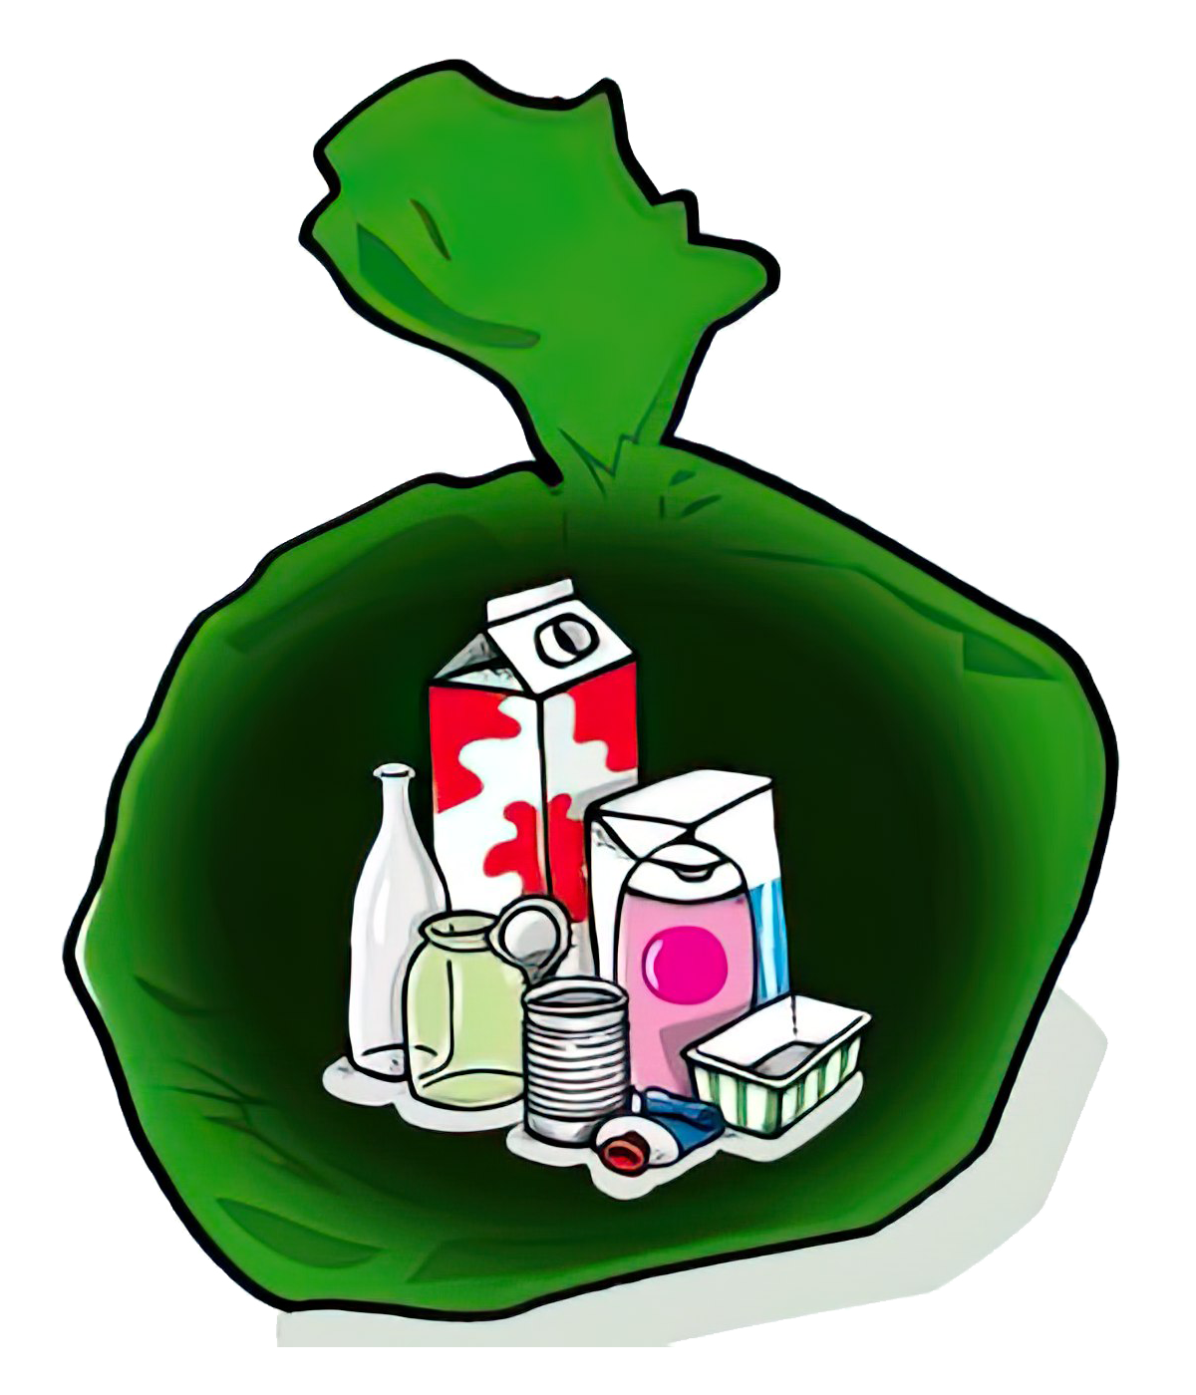
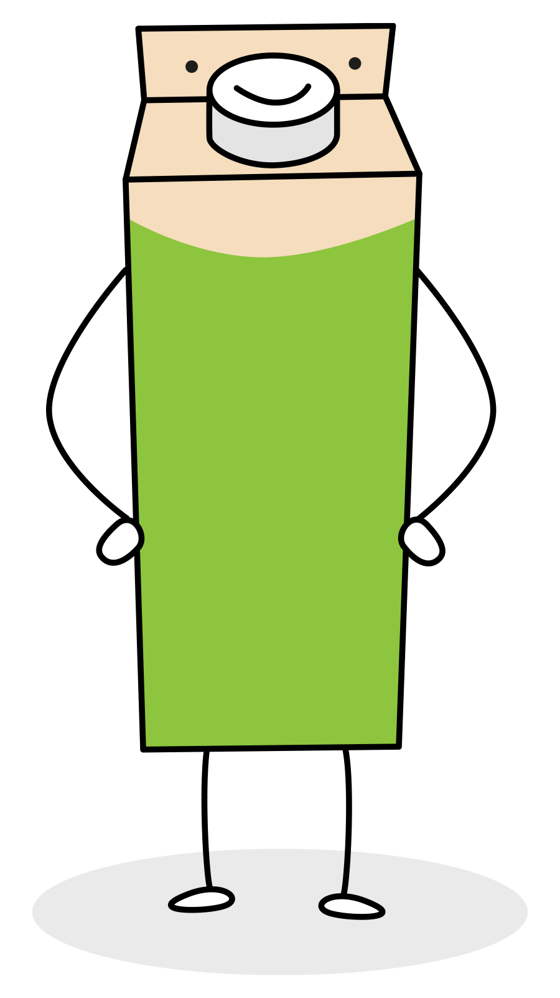
Hvorfor genanvende?
Hvad betyder genanvende?
Hvad kan man genanvende?
Notes:
Diskuter med børnene/eleverne, hvorfor vi skal genanvende. Vi skal blive bedre til at økonomisere jordens ressourcer. Vi skal reducere vores energiforbrug, udslip og affaldsmængde. At genbrug af materialer sparer ressourcer og mindsker energiforbruget. Spørg hvad børnene/eleverne genanvende derhjemme. Eksempler på emballager som kan genanvendes i hverdagen: ymer-/mælke-/yoghurt-/juice-kartoner, smørpakker, shampooflasker, kaviartuber, pizzabakker, konservesdåser, sylteglas, læskedrikflasker, plastposer, plastfolie, chipsposer.

Slide 8
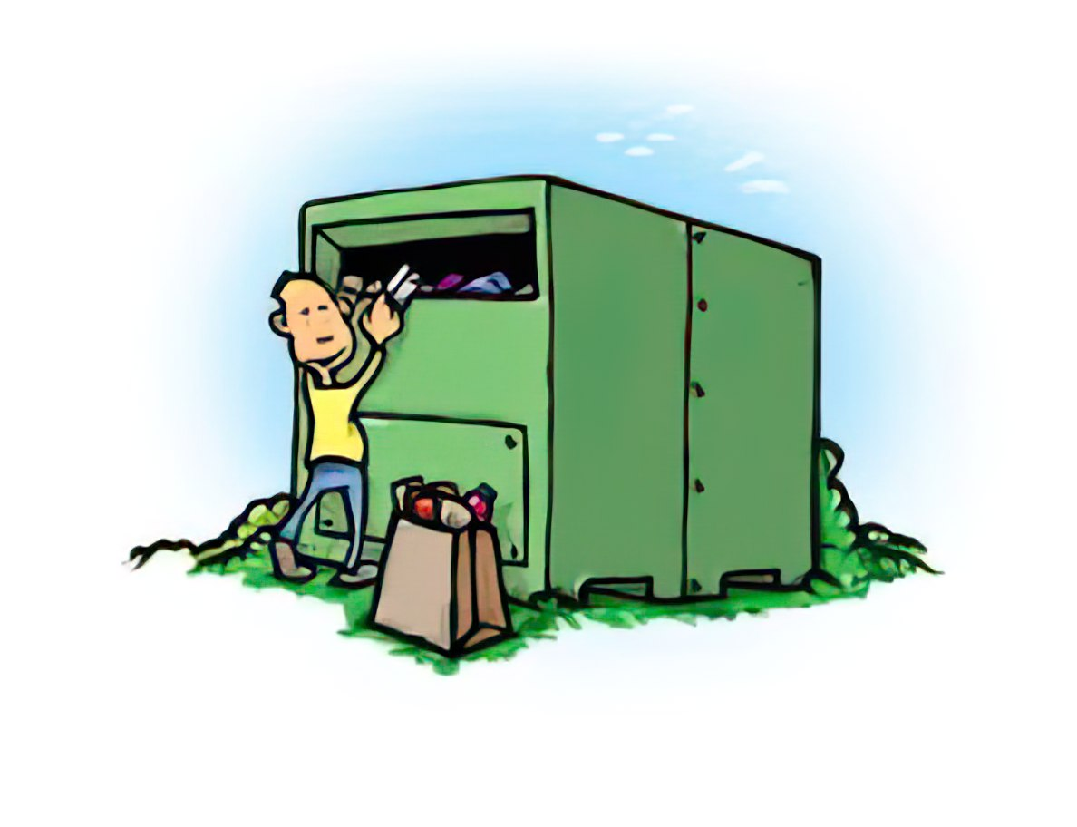
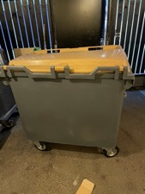
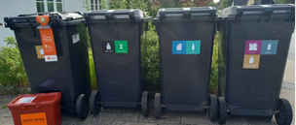
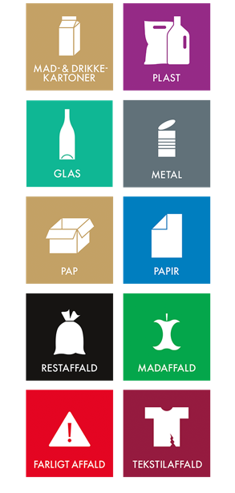
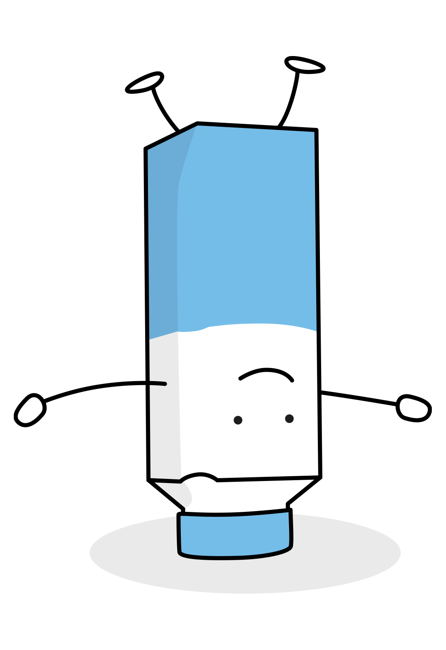
Hvordan fungerer det på genbrugspladsen?
Hvor mange forskellige rum findes der?
Hvordan ser genbrugsstationen ud, der hvor du bor?
Notes:
Lad børnene/eleverne tænke over, hvordan det foregår på genbrugsstationen. Hvordan ser genbrugsstationen ud, der hvor de bor eller sorterer de hjemme? Er der sådan en på børnehave/skolen?

Slide 9
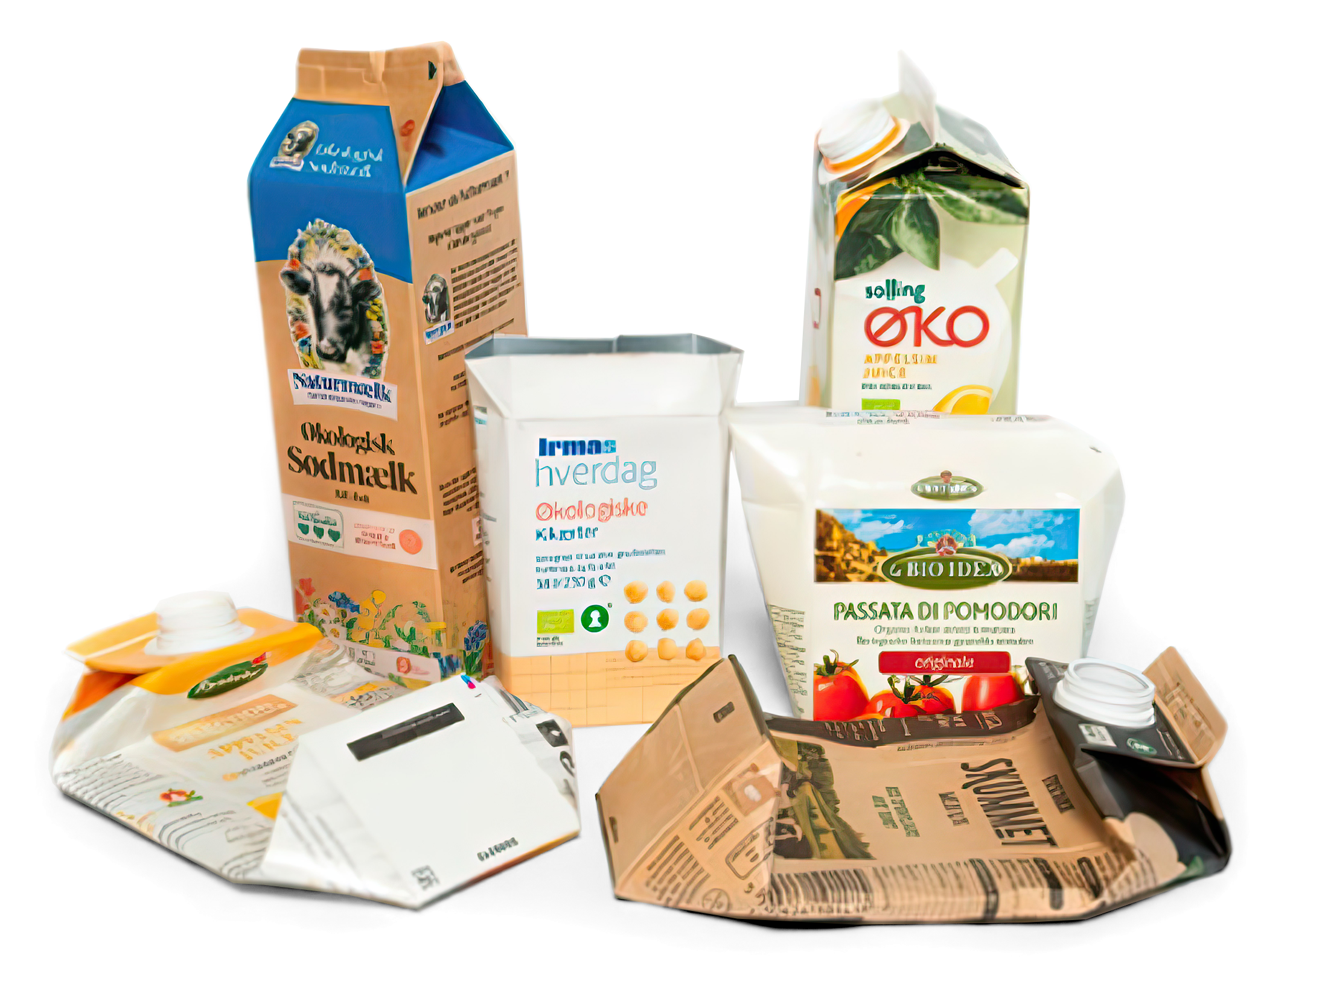
Mad- og drikkekartoner
I Danmark er det stadig nyt at man sortere mad- og drikkekartoner. Emballagen består ofte af flere lag, fx plast, metal og karton, derfor får den sin egen sorteringsordning og skal ikke sorteres som pap eller restaffald.
Ja tak
• Mælke, yoghurt, plantedrikke, fløde kartoner mm.
• Kartoner til drikke, fx juice, kakaomælk og saft mm.
• Kartoner til mad, fx flåede tomater, bønner mm.
Nej tak
• Pizzabakker (restaffald)
• To-go papkrus (restaffald)
• Chipsposer og kaffeposer (restaffald)
Notes:
Emballagen består ofte af flere lag materialer som skal beskytte maden/drikkevaren. Udover karton som udgør den absolut størstedel af materialet (minimum 70%), så kan emballagen også have tynde lag af plastic og aluminimum afhængig af produktet som i. Derfor skal mad- og drikkekartoner ikke soreteres som pap eller restaffald. Afhængig af hvilken kommune man bor i, skal kartoner enten sorteres som "Mad- & Drikkekartoner, Plastik eller Metal og plastik".

Slide 10
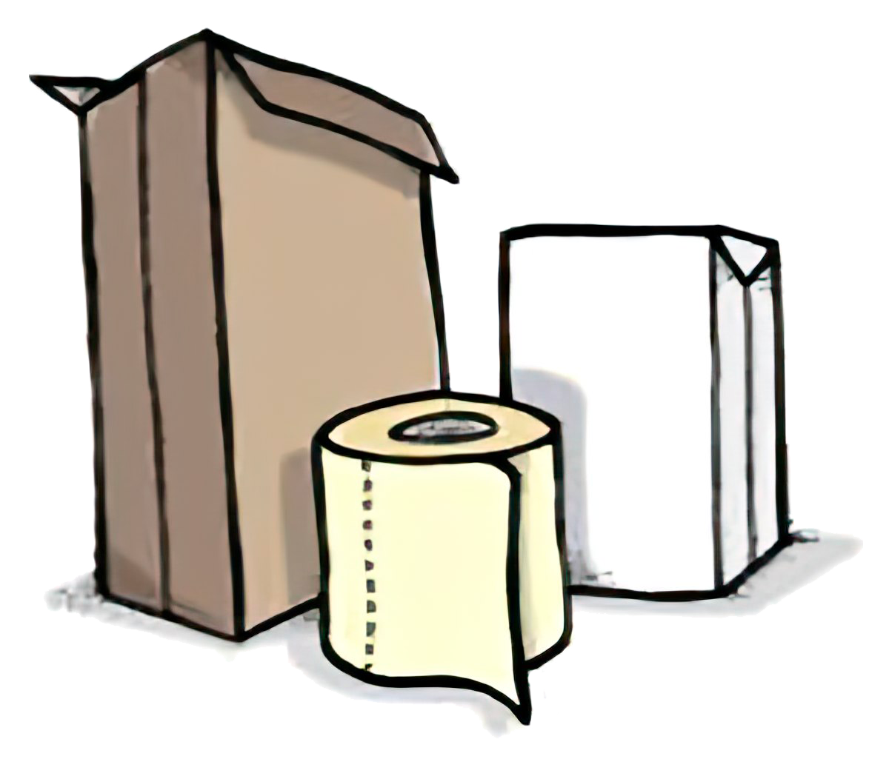
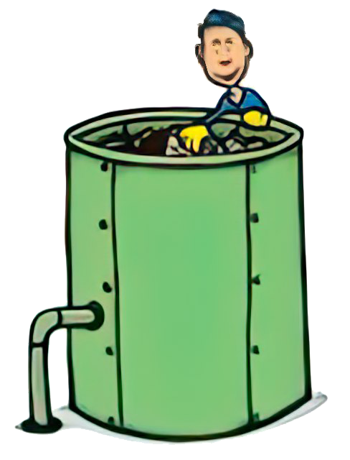
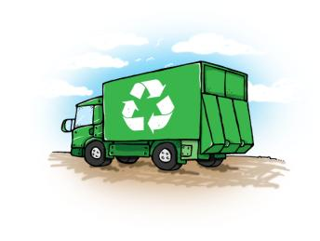
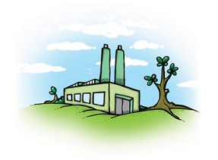
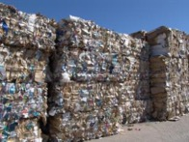
Emballagens rejse ­hvordan foregår den?
Nye produkter
5.
1.
Indsamling på genbrugsstationen eller et dagrenovationssystem i nærheden.
2.
Emballager pakkes i baller for transport.
Materiale separeres
4.
3.
På papirfabrikken blandes emballagerne med vand.
Notes:
1 – Den brugte emballage, inklusive kapsel, sorteres som mad- og drikkekarton. 2 – Emballagen transporteres til en papirfabrik. 3 – Der lægges emballagerne i vand og røres rundt, indtil fibrene svulmer op og løsnes fra lag af plast og eventuelt aluminium. – Papirfibrene fra kartonen kan så skilles fra plastik og eventuelt aluminium. Så er det nemt at arbejde med de forskellige materialetyper. 5 – Papirfibrene bliver til ny papirmasse, som bliver til nye produkter. Plast og aluminium kan også blive til nye produkter. Mange steder går det til energi, som bruges til at drive papirfabrikken. Den energi, der produceres, er først og fremmest nødvendig for at tørre vandet væk fra den bløde papirmasse, så det kan blive til nye kartoner.

Slide 11
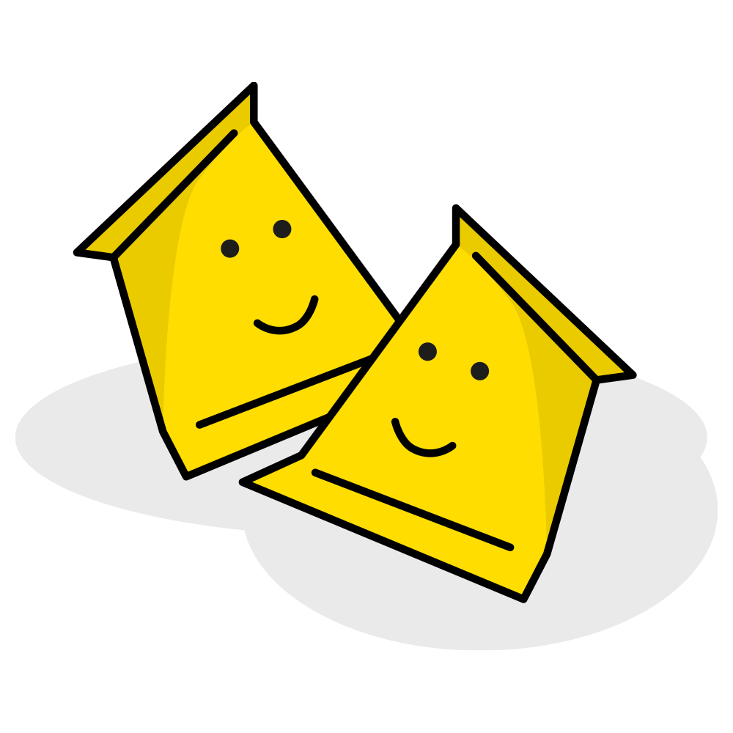
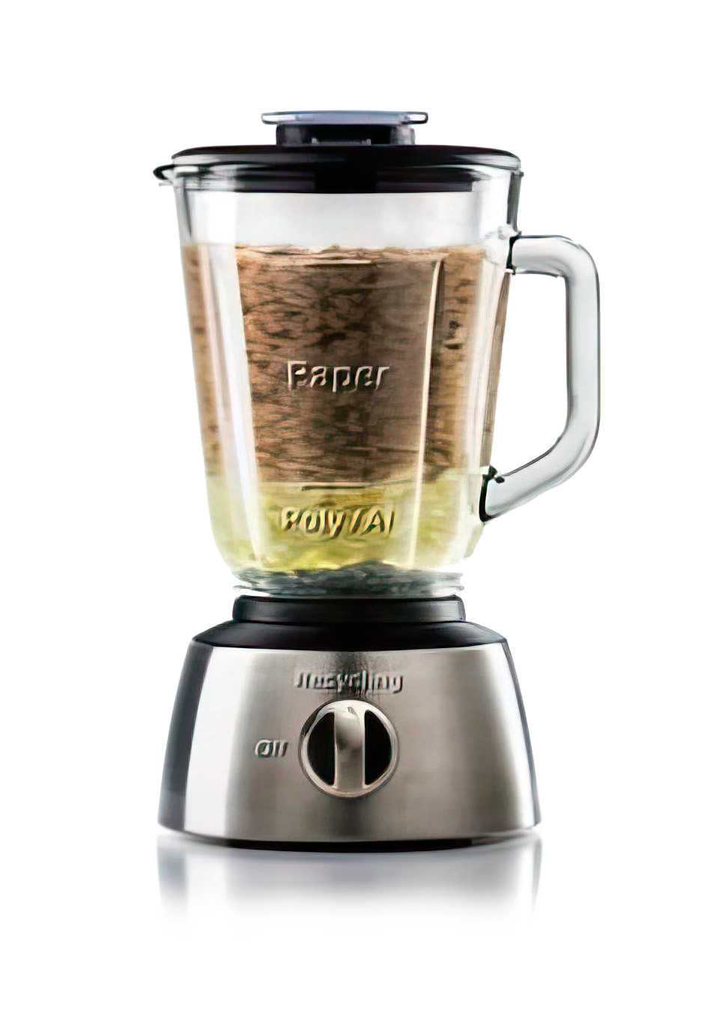
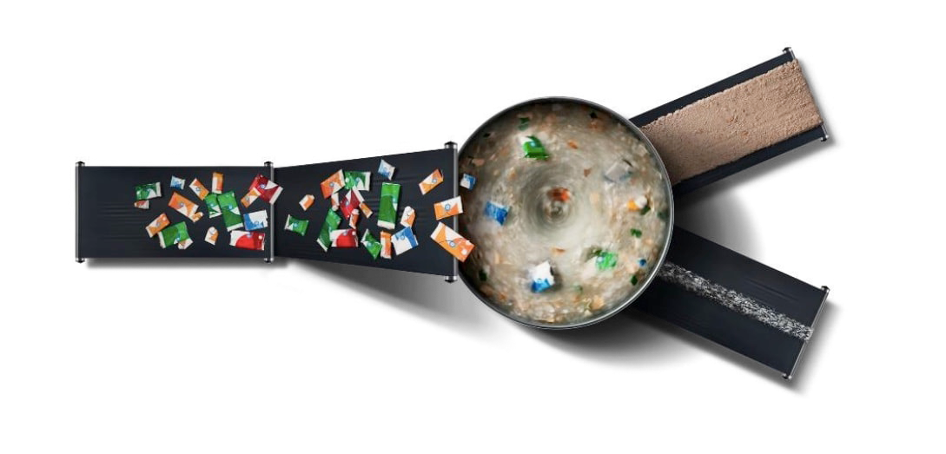

At genbruge karton-emballager
Forestil jer en blender... bare meget større!
Hvad sker der her?
papir
plast
aluminium
Psst! Tid til film
Genanvendelse af kartonemballager
Notes:
På selve fabrikken sker genanvendelse af kartonemballager - ved hjælp af vand og omrøring skilles papirfibrene fra plast. Det virker lidt ligesom en husholdningsmixer, men bare meget større. Ind kommer emballage og ud kommer der papir og plast (PolyAl). Papirfibrene genanvendes til nye kartoner, og på Fiskeby fabrikken bruges plast og aluminium til at producere den energi, som bruges i processen. På andre anlæg kan plast og aluminium kværnes til granulat, som bruges til at fremstille nye produkter.
Se filmen fra papirfabrikken Fiskeby Board i Norrköping, som genanvender kartonemballager.

Slide 12
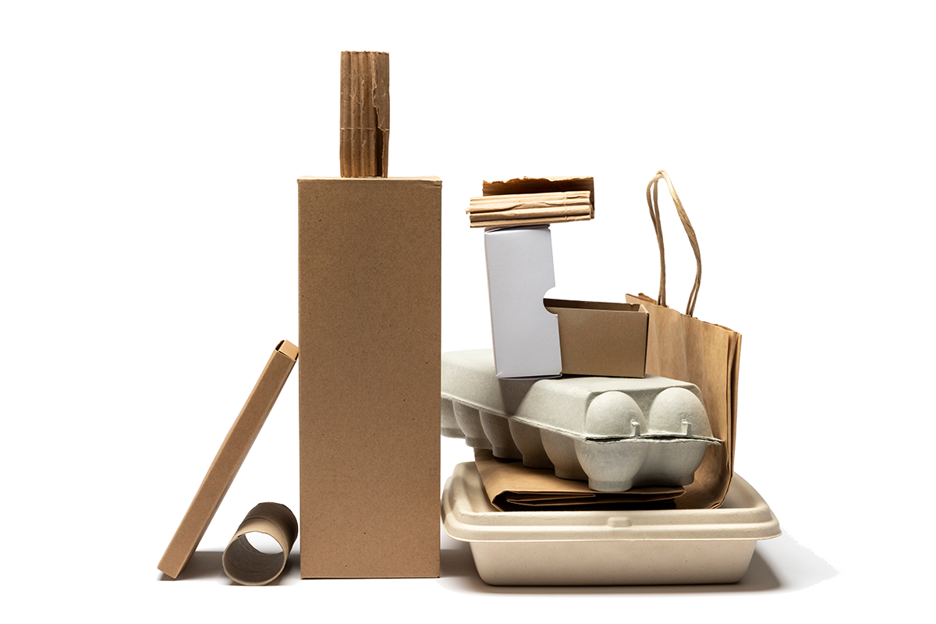
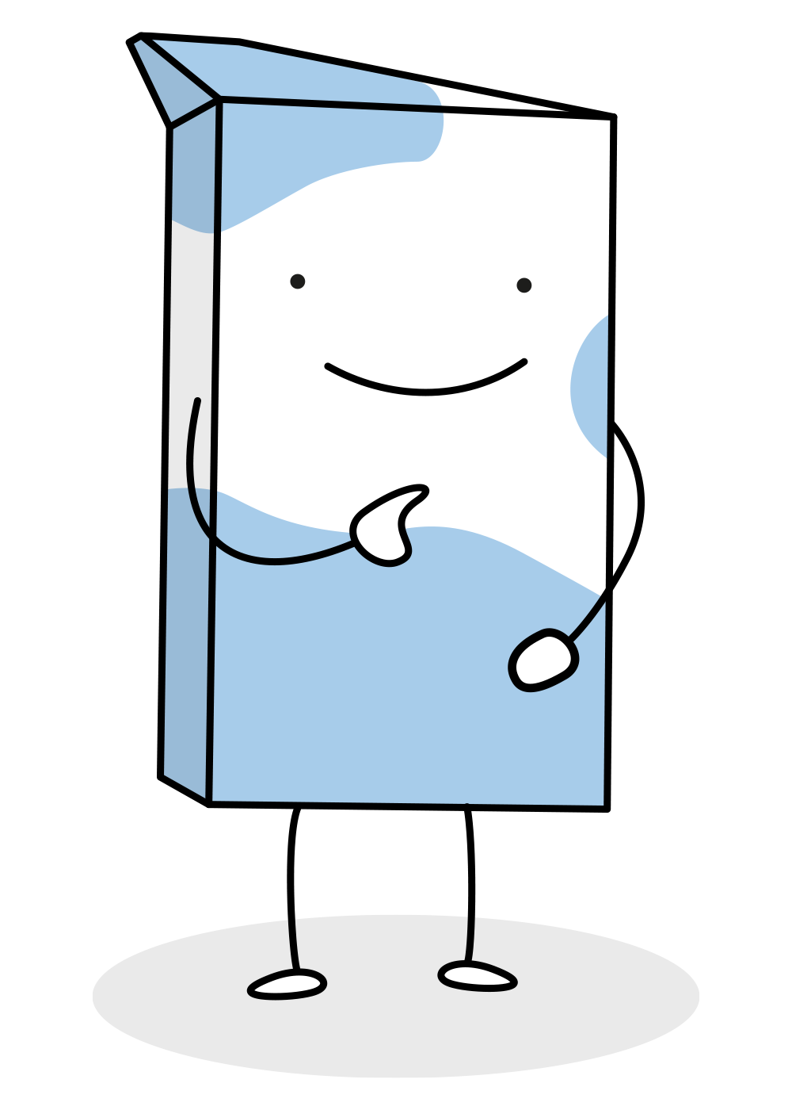
Kartonemballager får nyt liv!
Hvad kan vi bruge genanvende kartoner til?
Notes:
En kartonemballages livscyklus” blandt Kartondystens undervisningsmateriale. Børnene/eleverne kan tænke over, hvad de kan bruges til. De kan blive til: flyttekasser, pakker til morgenmadsprodukter, pizzabakker, familieemballager til ispinde, æggebakker, skrivepapir m.m.
Mælke-, yoghurt-, plantedrikke- og juicekartoner laves ikke af genanvendte fibre, men af nye, rene og ubrugte fibre fordi de skal have direkte fødevarekontakt (Der findes særlige krav til fødevare-emballering). Derfor er det vigtigt, at de brugte emballager afleveres til genanvendelse -så de kan blive til nye produkter. Kvaliteten af de papirfibre, som bruges i kartonemballager, er meget høj og er derfor en værdifuld råvare.

Slide 13
Tager du udfordringen op
og deltager i Kartondysten?
Notes:
Konkurrencen løber til og med den 11. maj 2025. Held og lykke!

Slide 14
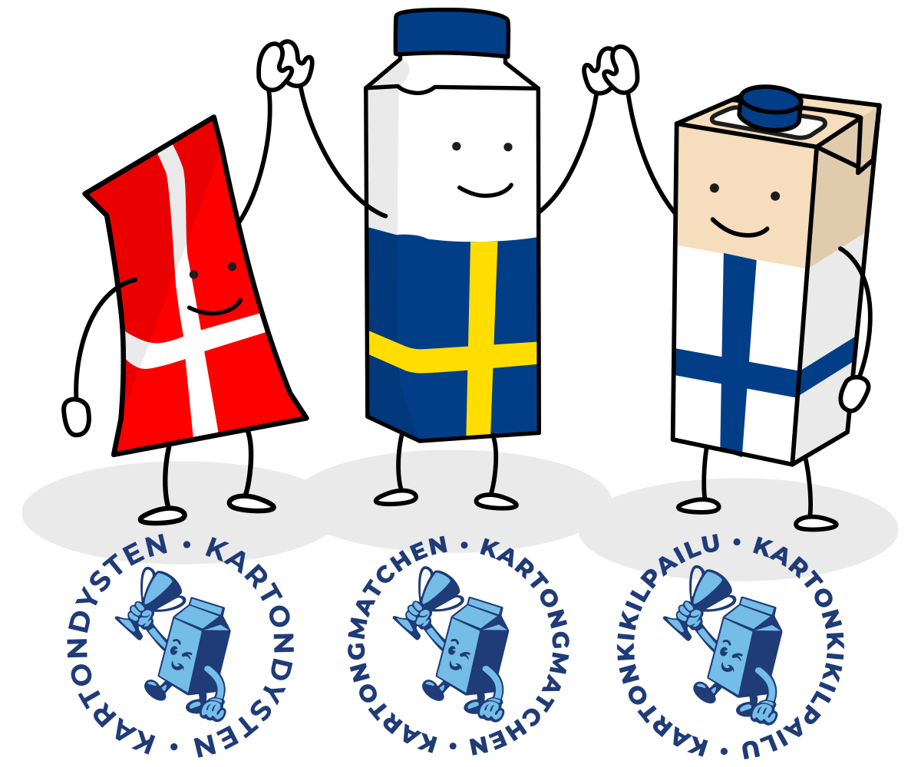
Kartondysten 2024/2025
i Sverige, Finland og Danmark.
Indtil nu har over 330.000 børn og elever deltaget i Kartondysten i Sverige og Finland.
Konkurrencen løber samtidig i både Sverige, Finland og Danmark. Udelukkende for at øge genanvendelsen!
Konkurrencen er åben for alle fra børnehave til 6. klasse. I Finland deltager 1. til 6.
I kan følge den finske Kartondyst og få inspiration af deres indsendte oplysninger på www.kartonkikilpailu.fi
Den svenske følger I på www.kartongmatchen.se
Notes:
Parallelt med Kartondysten kommer konkurrencen også til at løbe i vores nabolande Sverige og Finland. Udelukkende for at øge genanvendelsen og inspirere hinanden. Vil I vide mere om den finske version af Kartondysten eller se de bidrag, som de finske elever har indsendt i de forskellige konkurrencer, så gå ind på www.kartonkikilpailu.fi Den svenske version af Kartondysten får I inspiration fra på www.kartongmatchen.se

Slide 15
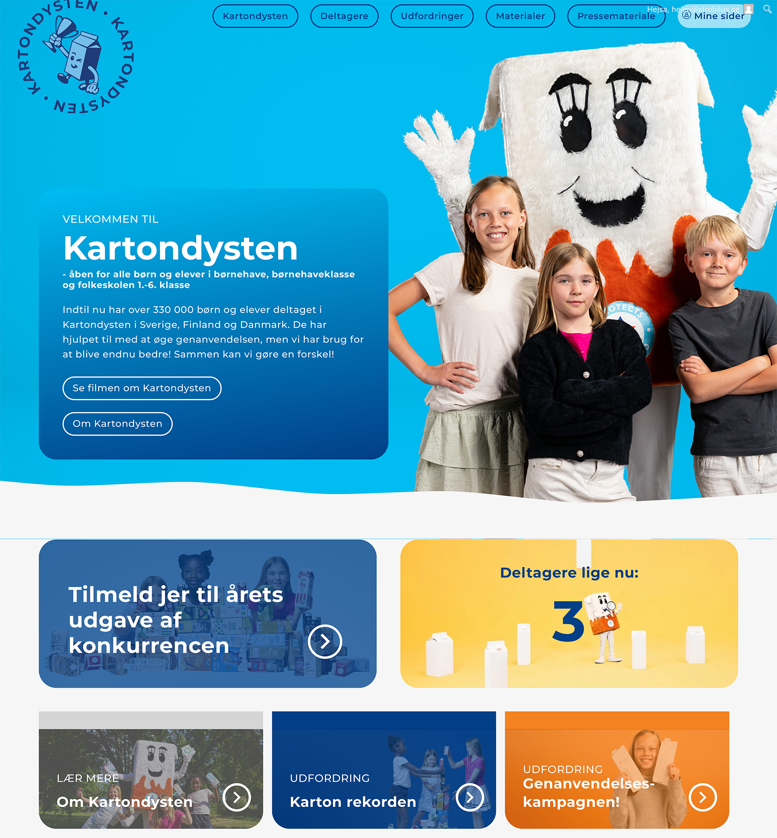
Notes:
Kartondysten 2024/2025:
Kom og vær med i dysten for mere genanvendelse af kartonemballager!
Indtil nu har over 330.000 elever og børnehavebørn deltaget i genanvendelseskonkurrencen Kartondysten. Sammen har de bidraget til at øge genanvendelsen. Det er godt, men der er stadig meget kartonemballage, som ikke genanvendes! Det vil vi nu lave om på!
Tilmeld dig konkurrencen i dag; den er åben for vuggestue, børnehave, børnehaveklasse og folkeskolens 1.-6. klasse.
Årets konkurrence løber til og med den 11. maj 2025.
Kartondysten består af 5 forskellige dyster. I kan vælge en af dysterne eller alle fem.
Inden første dyst skal I sammen lave en introduktion for at øge forståelsen for bl.a. hvorfor man skal genanvende, genanvendelsesprocessen, hvorfor karton er et godt miljøvalg, hvorfor kartonemballager findes i forskellige størrelser og former. Jo flere dyster I tager op, des større chancer har I for at vinde Kartondysten, når vinderne trækkes den 11. maj. Hver fremlagt dyst giver et lod i lodtrækningen.. Alle, der gennemfører konkurrencen, får også et diplom.
I dyst ”Genanvendelseskampagnen” har I mulighed for at vinde en ekstra præmie, hvis I laver den senest den 11. maj.
Velkommen til dysten!

Slide 16
Hvad skal man så gøre?
Vi skal hjælpes ad for at øge genbruget af kartonemballager
Vindere?
Der trækkes lod blandt alle børn og elever fra vuggestue til 6. klasse.
En fremlagt dyst = et lod i trækningen.
Kartonrekorden
Genanvendelseskampagnen!
Vores kartonslogan
Kartonkreativ
Fortæl det til 100!
Konkurrenceperiode?
Afsluttes 11. maj 2025
Alle oplysninger om konkurrencen findes på www.kartondysten.dk
Notes:
Her gives der en kort information om konkurrencen, hvad man skal foretage sig, når man skal være med i konkurrencen.
Flere oplysninger om konkurrencen bliver sendt som nyhedsbrev til de lærere, som har tilmeldt sig.
Alle oplysninger om konkurrencen findes på: www.kartondysten.dk

Slide 17
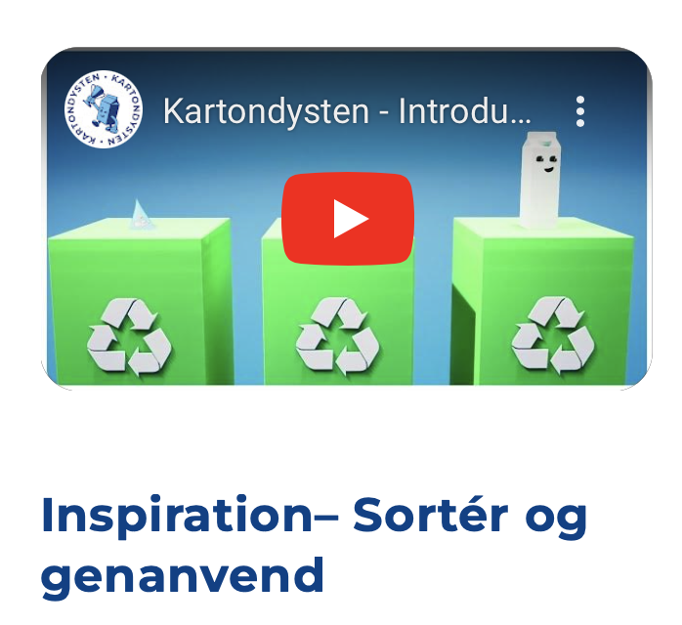
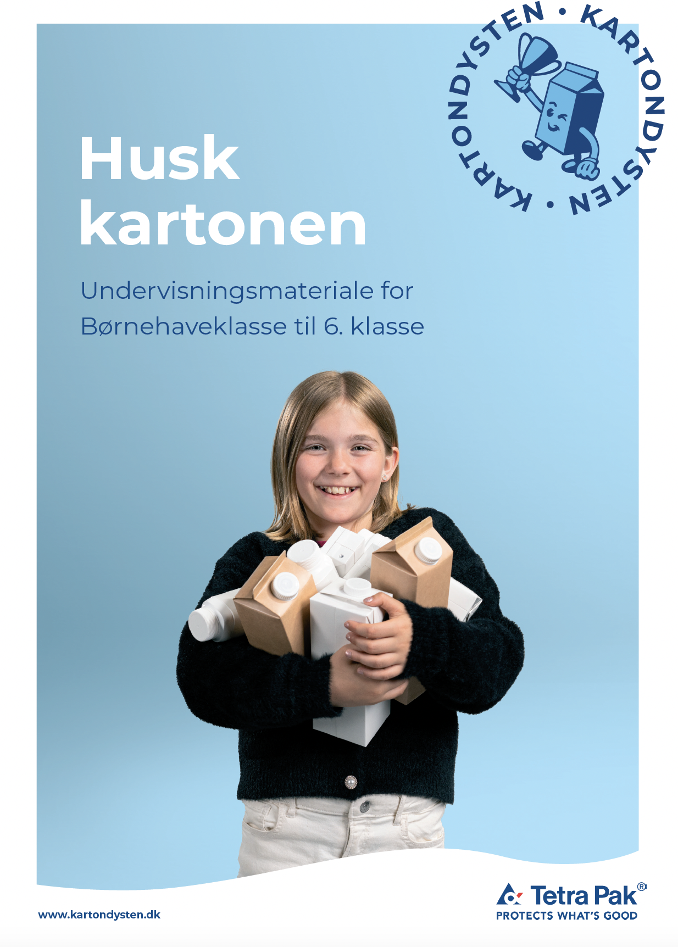

Inden dysterne
Introduktion!
Få et større kendskab til kartonemballager, genanvendelse og genanvendelsesprocessen.
Vælg mellem PowerPoint, film, kundskabsmateriale og historier.
Notes:
Inden første dyst vælger I introduktion. Vælg introduktionen i den aldersgruppe, I underviser i. Som pædagog/lærer vælger du det materiale, du vil bruge og hvordan du bruger det.

Slide 18
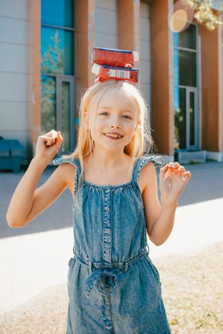
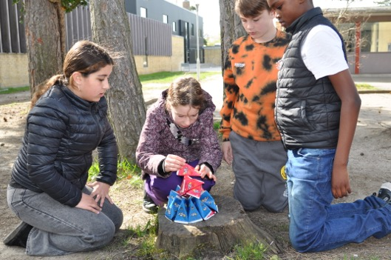
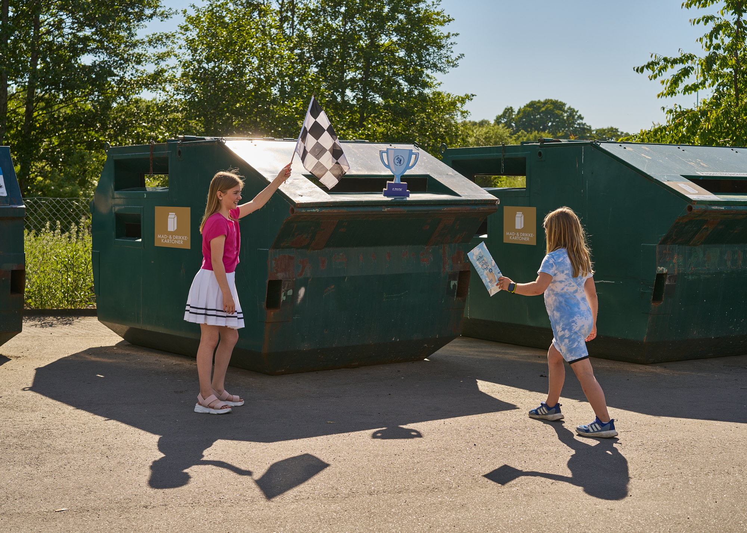
Udfordring
Kartonrekorden!
En kartonrekord er en rekord med kartoner, som ingen andre indtil nu har gjort bedre, hurtigere… De eneste regler er, at rekorden skal indeholde kartoner og at de efterfølgende genanvendes, efter at I har brugt dem.
Upload bidraget senest den 11. maj 2025.
Hver dyst giver jer et lod, når vi trækker vinderen.
Læs mere her

Slide 19

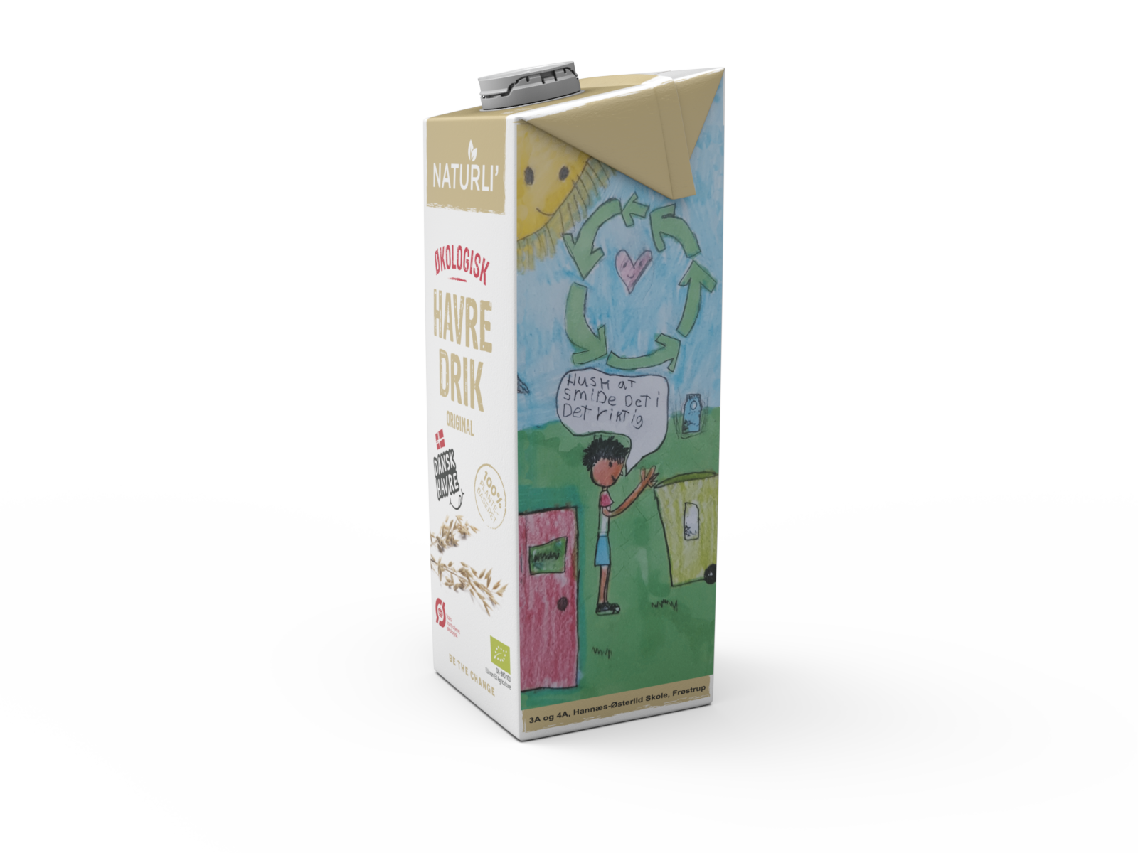
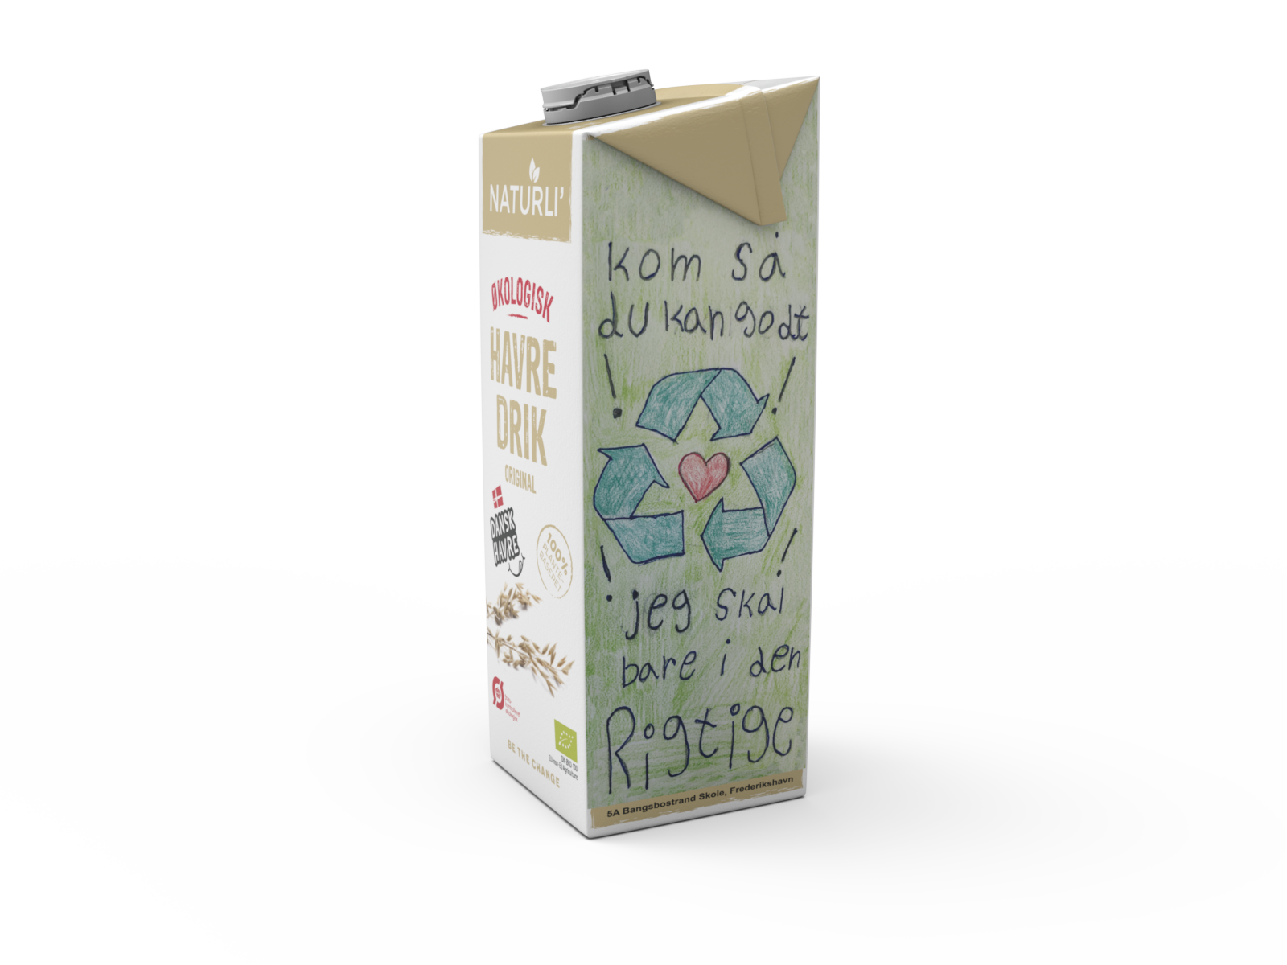
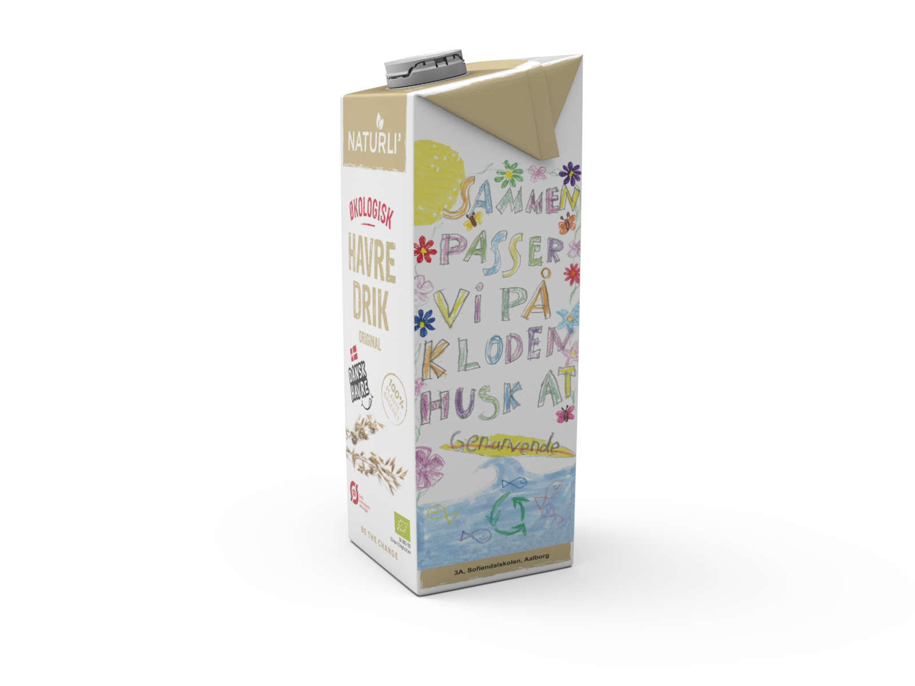
Dyst
Genanvendelseskampagnen
I samarbejde med
Lav en genanvendelseskampagne for kartonemballage for at få flere til at genanvende mere!
Hvad er dit/jeres bedste tip?
Vil I have chancen for at få jeres panel trykt på en mockup?– upload jeres tre bidrag senest den 11. maj!
Så har I chancen for at vinde flere gode præmier fra Naturli og Tetra Pak.
Læs mere her
Notes:
Lav en genanvendelseskampagne for kartonemballage for at få flere til at genanvende mere! I denne dyst skal børne og eleverne udarbejde en genanvendelseskampagne, som skal kunne trykkes på bagsiden af en kartonemballage. Hver tilmeldt klasse,vuggestue/børnehaveafdeling kan deltage i konkurrencen med maks. tre bidrag.

Slide 20
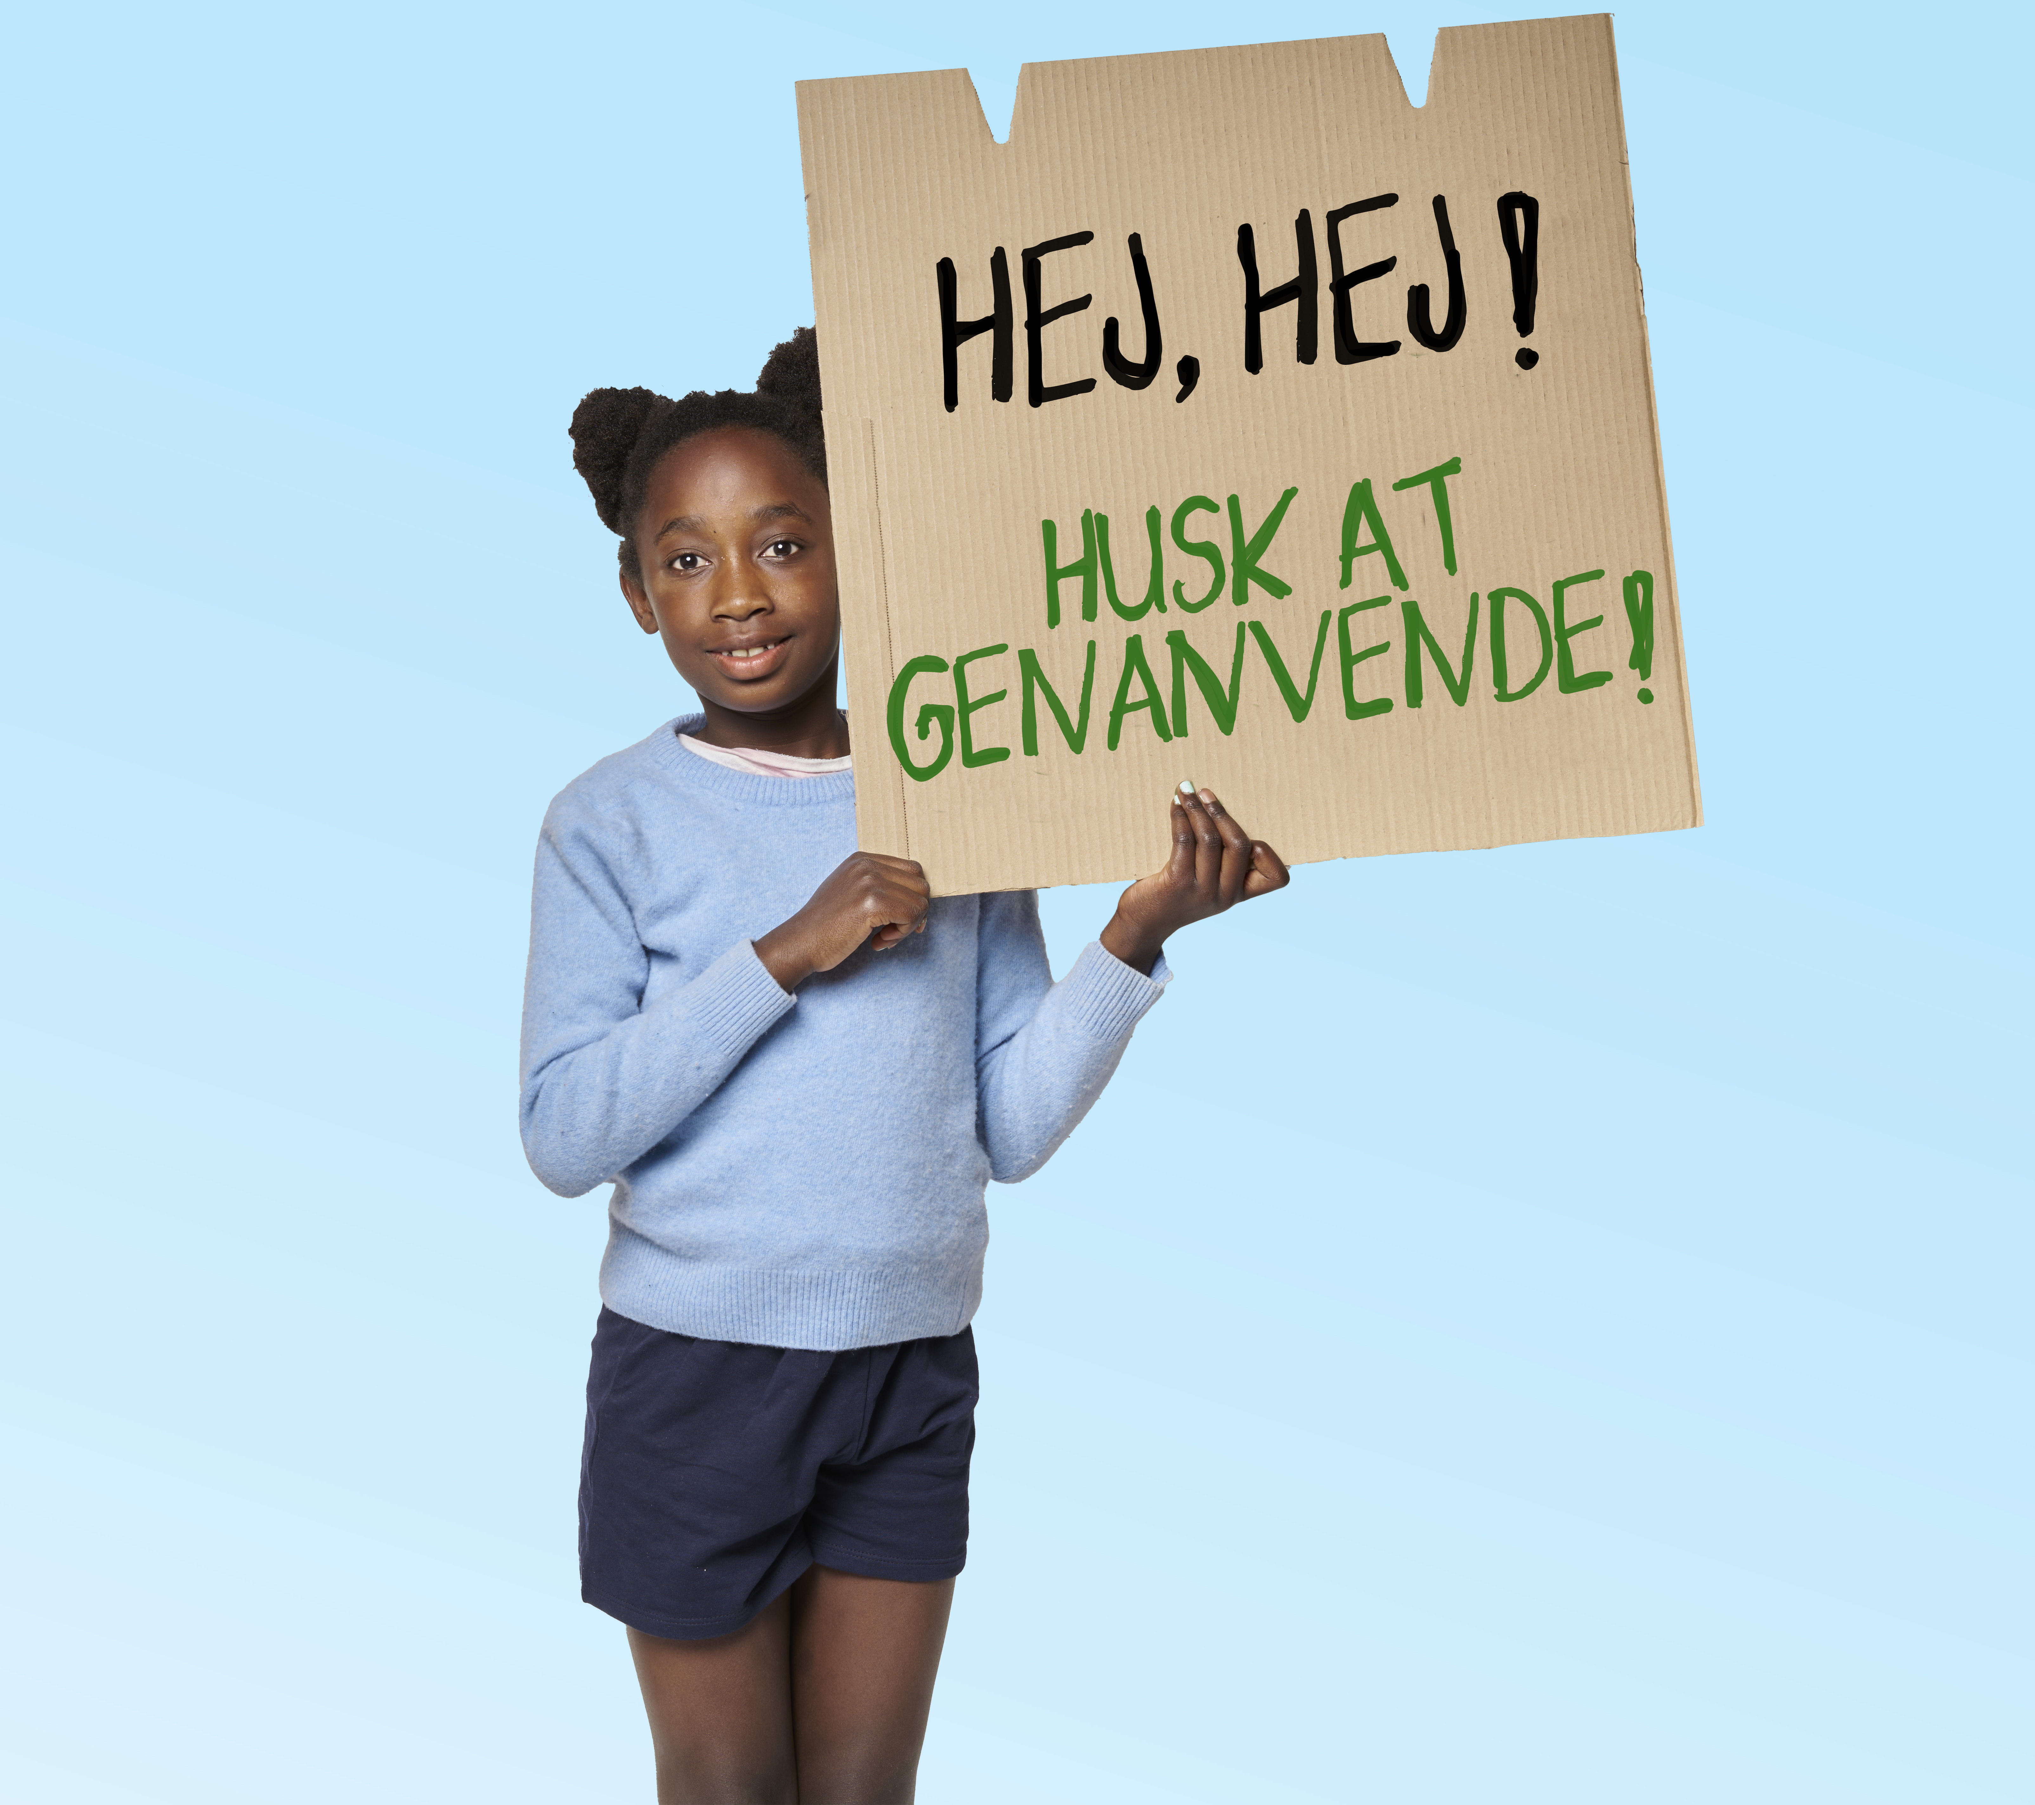
Dyst
Vores kartonslogan!
Sammen skal I nå frem til et kartonslogan.
Et slogan er ét, man nemt husker og kan bestå af bare en enkelt sætning eller være en sang, som fx indeholder budskabet ”det er vigtigt at genanvende kartonemballager”.
Om I skriver, synger, laver en rap eller hepperemse, det bestemmer I!
Upload bidraget senest den 11. maj 2025.
Hver dyst giver jer et lod, når vi trækker vinderen.
Læs mere her

Slide 21
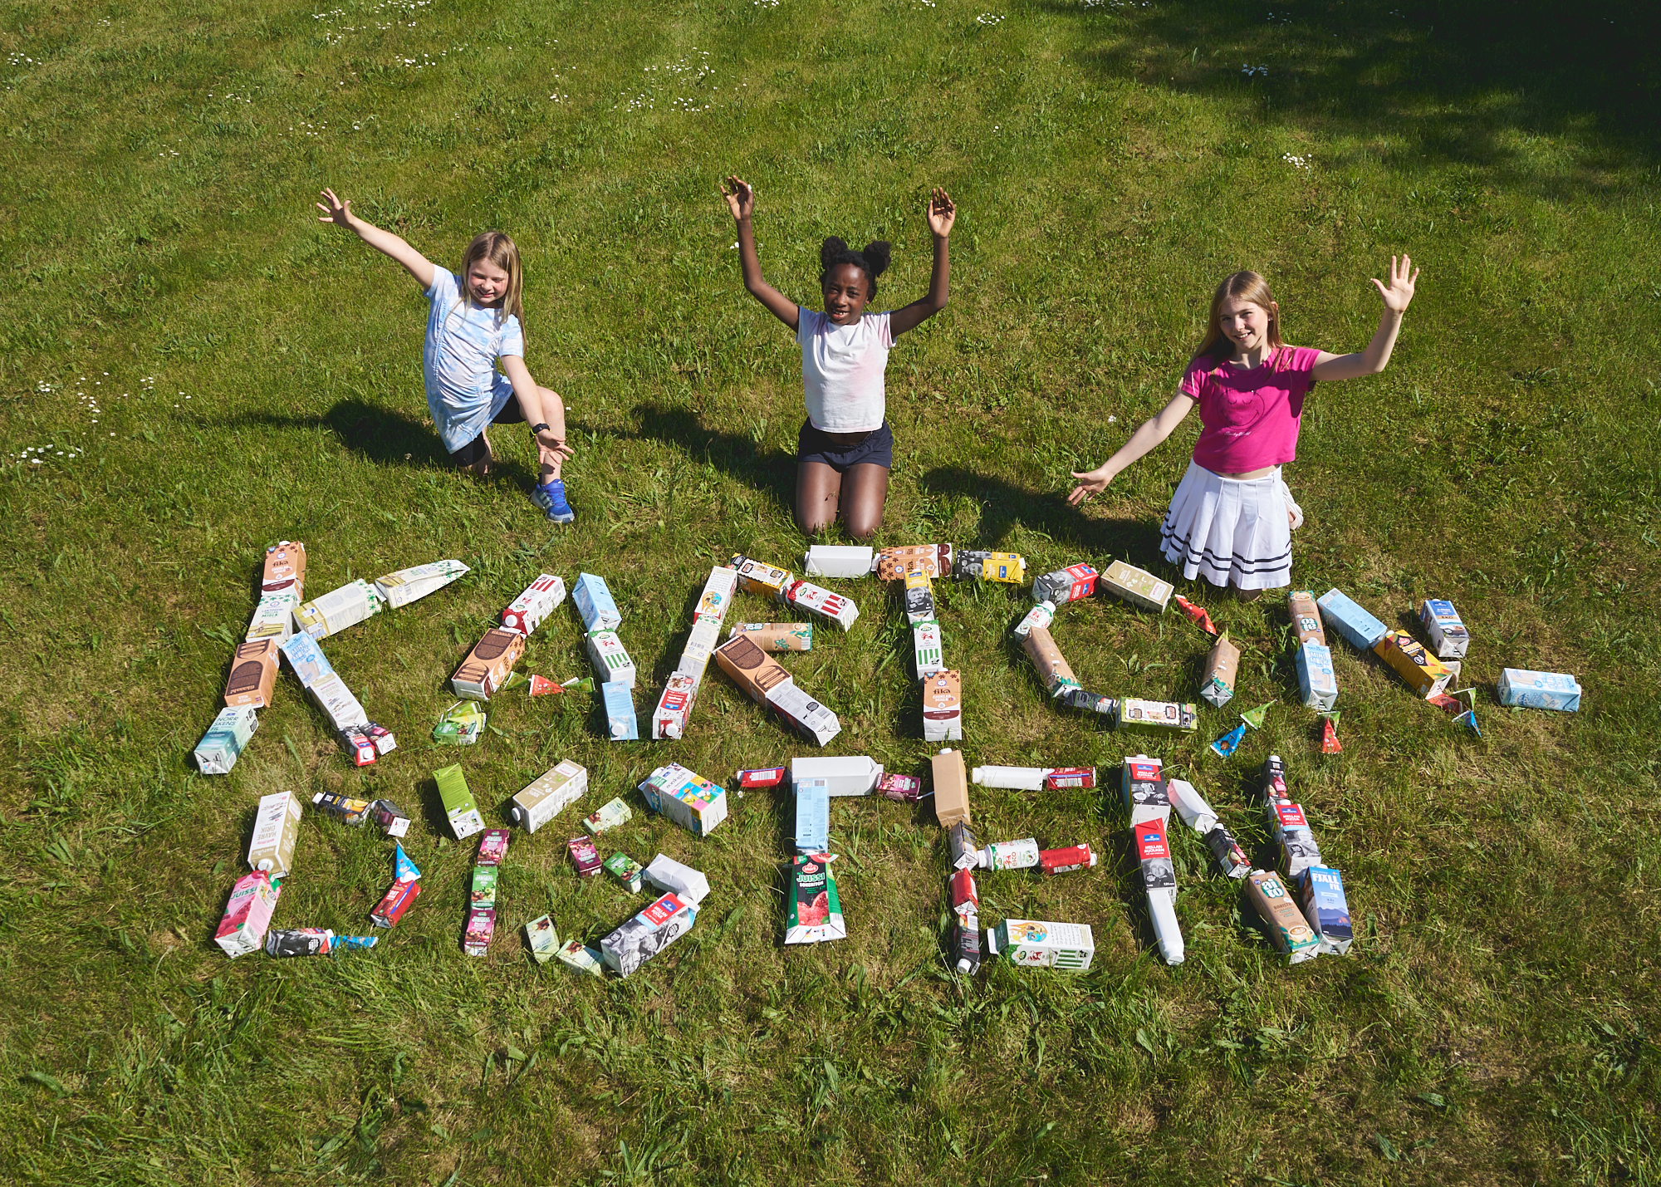
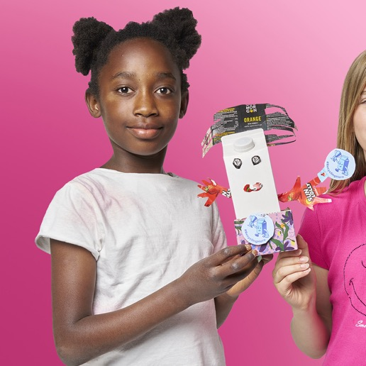
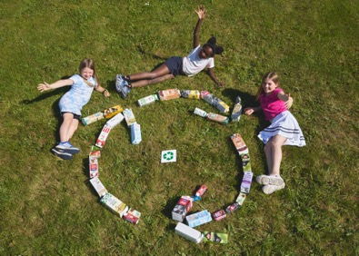
Dyst
Kartonkreativ
Slip fantasien og kreativiteten løs sammen med tomme kartoner. Skab noget med kartonerne inden de genanvendes.
Kun fantasien sætter grænser!
Upload bidraget senest den 11. maj 2025.
Hver dystgiver jer et lod, når vi trækker vinderen.
Læs mere her

Slide 22
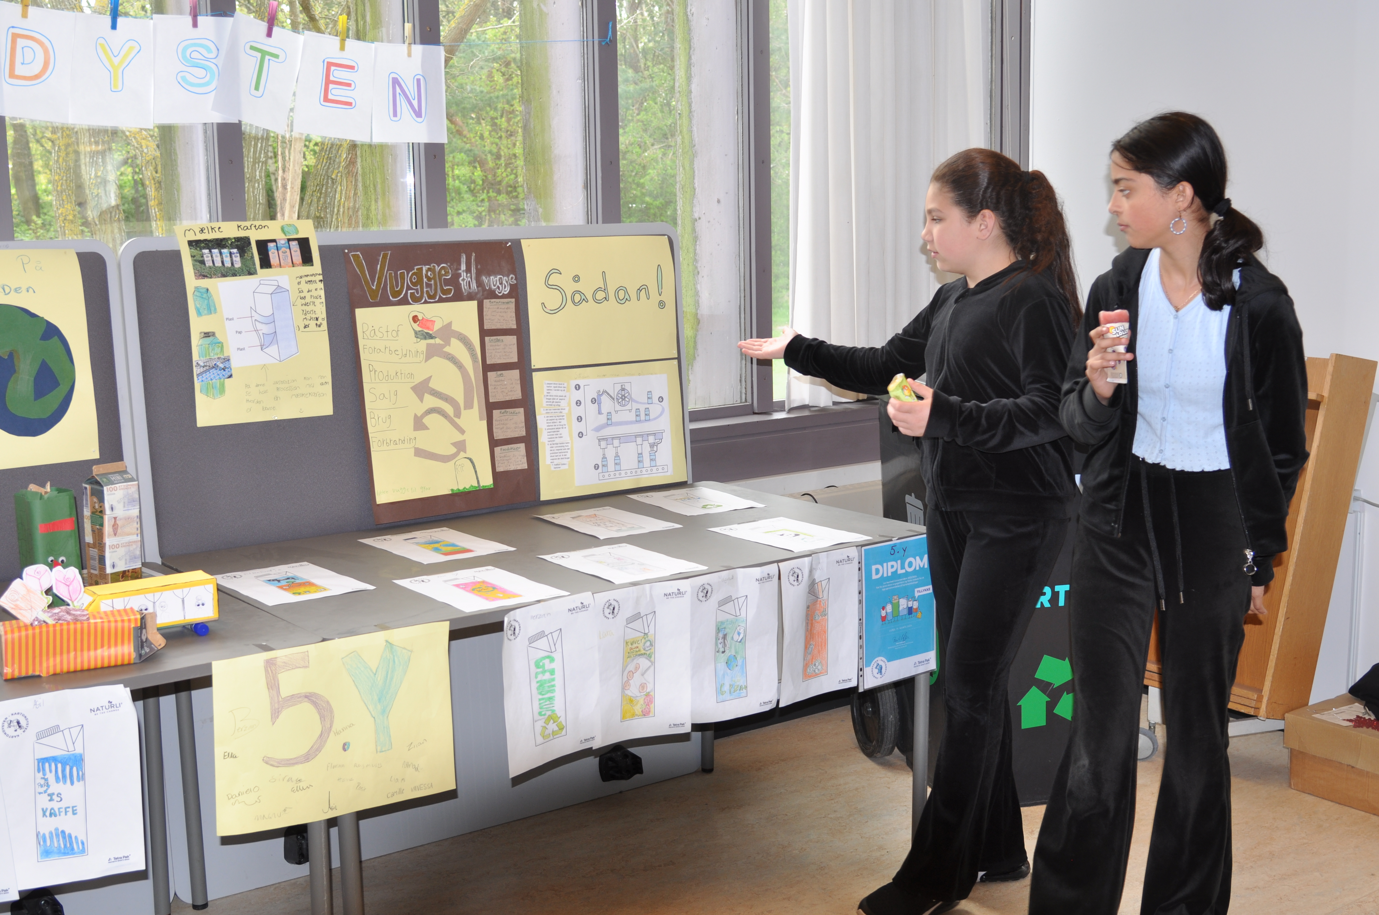
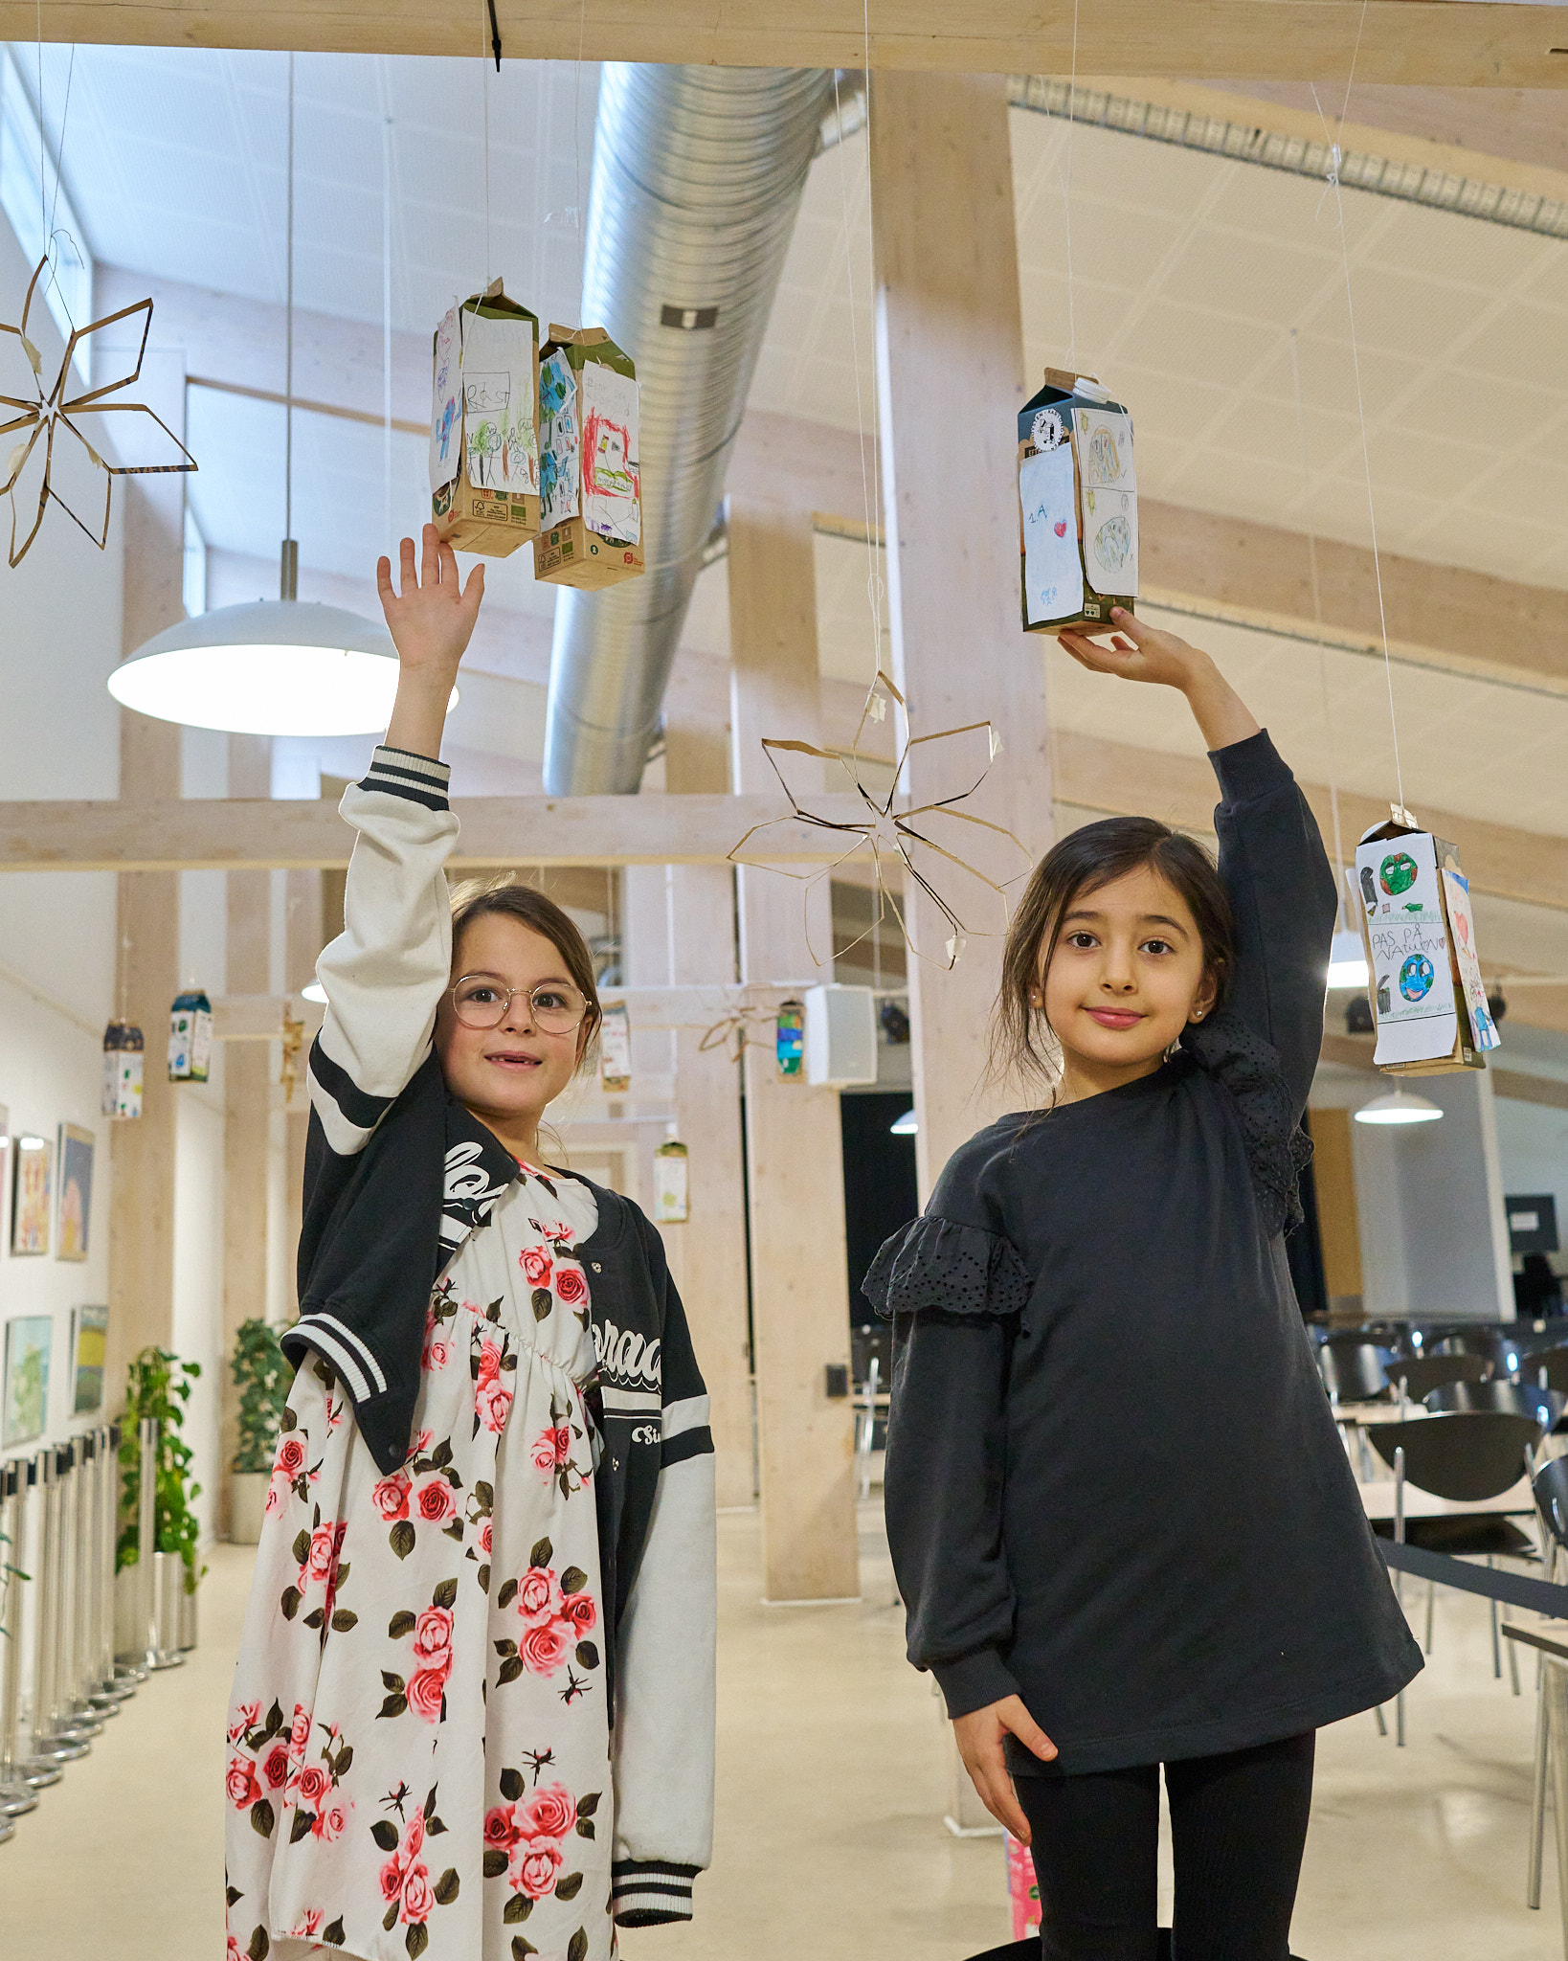
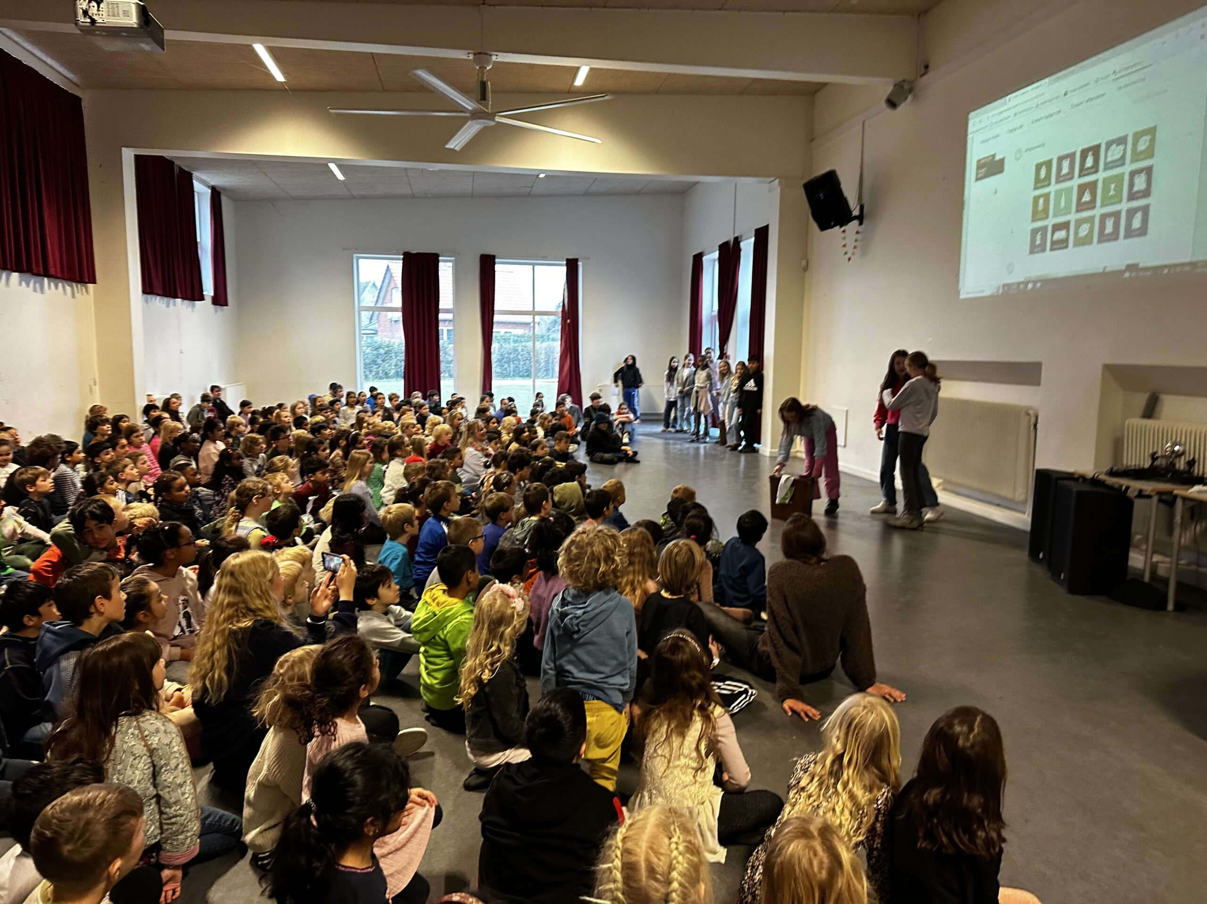
Dyst
Fortæl det til 100
En tom karton er ikke affald, men en værdifuld råvare til nye produkter!
Ved at genanvende dem, sparer du ressourcer og reducerer både energiforbrug og dit eget klimaaftryk.
Tænk, hvis alle bare vidste det! Hjælp os med at sprede budskabet!
Upload bidraget senest den 11. maj 2025.
Hver dyst giver jer et lod, når vi trækker vinderen.
Læs mere her
Notes:
I denne dyst skal vuggestue/børnehave/klassen sprede budskabet om genanvendelse så godt som muligt til så mange som muligt. Sammen skal de tænke over, hvordan de vil gøre det. Vil I have tips, så se på dyst ”Fortæl det til 100” på https://kartondysten.dk/dyster/fortael-det-til-100/
Dokumentér, hvordan I spreder budskabet i billeder med tekst eller film.

Slide 23
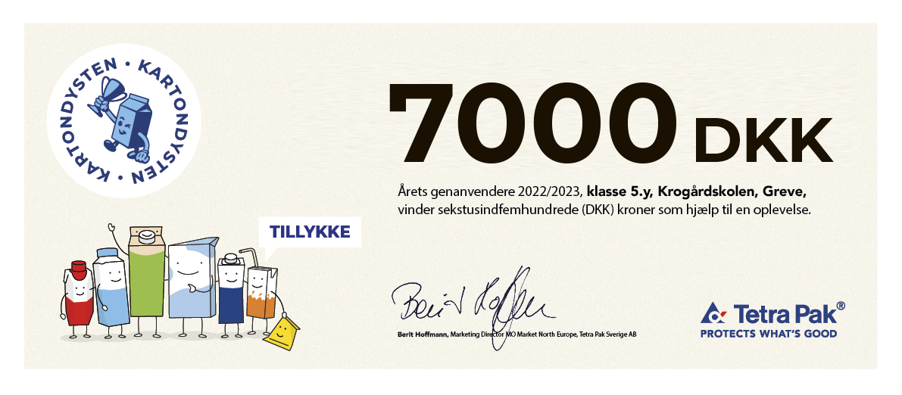
Hvad kan man vinde?
En vuggestue/børnehave vinder 7.000 DKK til en grønnere vuggestue/børnehave.
Vinder af børnehaveklasse till 3. klasse får hjælp til en grønnere skole, værdi 7.000 DKK og 4. til 6. klasse får 7.000 DKK. til en oplevelse
En præmiepokal af karton
Mulepose til hver elev
Produkter fra Naturli og Rynkeby
Notes:
Jer, der fremlægger dyster på Mine sider senest den 11. maj 2025, er med i trækningen af en vinder. Vi trækker en vinder i hver kategori.
Hver fremlagt dyst giver et lod i lodtrækningen. Jo flere fremlagte dyster des større vinderchance!

Slide 24
Held og lykke med genanvendelsen fra Tetra Pak, Sun Lolly, Naturli, Rynkeby og Fiskeby Board!

